Slide 1
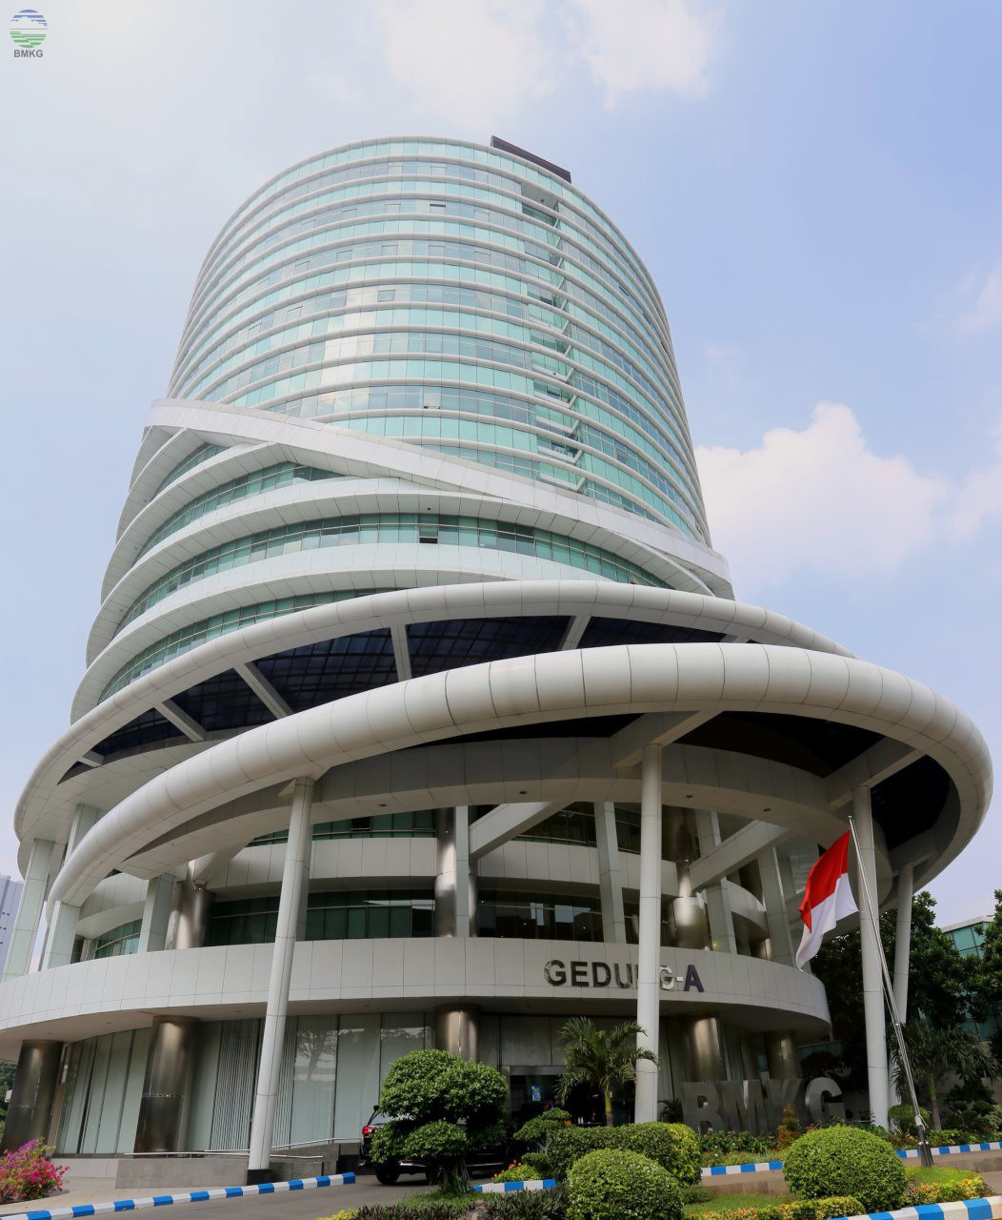

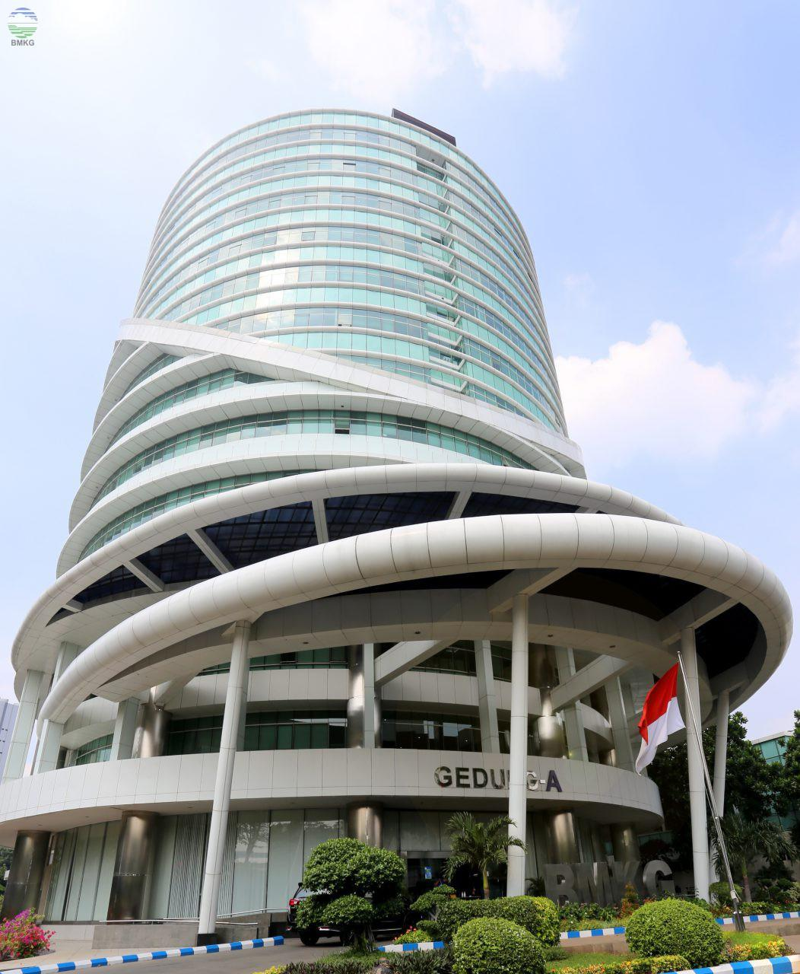


BADAN METEOROLOGI KLIMATOLOGI DAN GEOFISIKA
Direktorat Meteorologi Penerbangan
BRIEFING PAGI KONDISI CUACA
05 APRIL 2026
Seksi Layanan Analisis dan Prakiraan Meteorologi Penerbangan

Slide 2
OUTLINE
Kondisi cuaca terkini based on METAR
Trend berdasarkan METAR
Awan berdasarkan citra satelit cuaca
Streamline 925mb dan windshear surface-925 berdasarkan RASON 00 UTC
Ketersediaan TAF di bandar udara
Kewaspadaan cuaca berdasarkan TAF dan penyebab kewaspadaan
Potensi Pertumbuhan awan CB
Medium Level SIGWX
High Level SIGWX
Distribusi warning aktif dan rekap warning 24 jam yang lalu
Sebaran debu vulkanik –Terkini dan Prakiraan
Distribusi SIGMET dan bandara yang ada didalam polygon

Slide 3
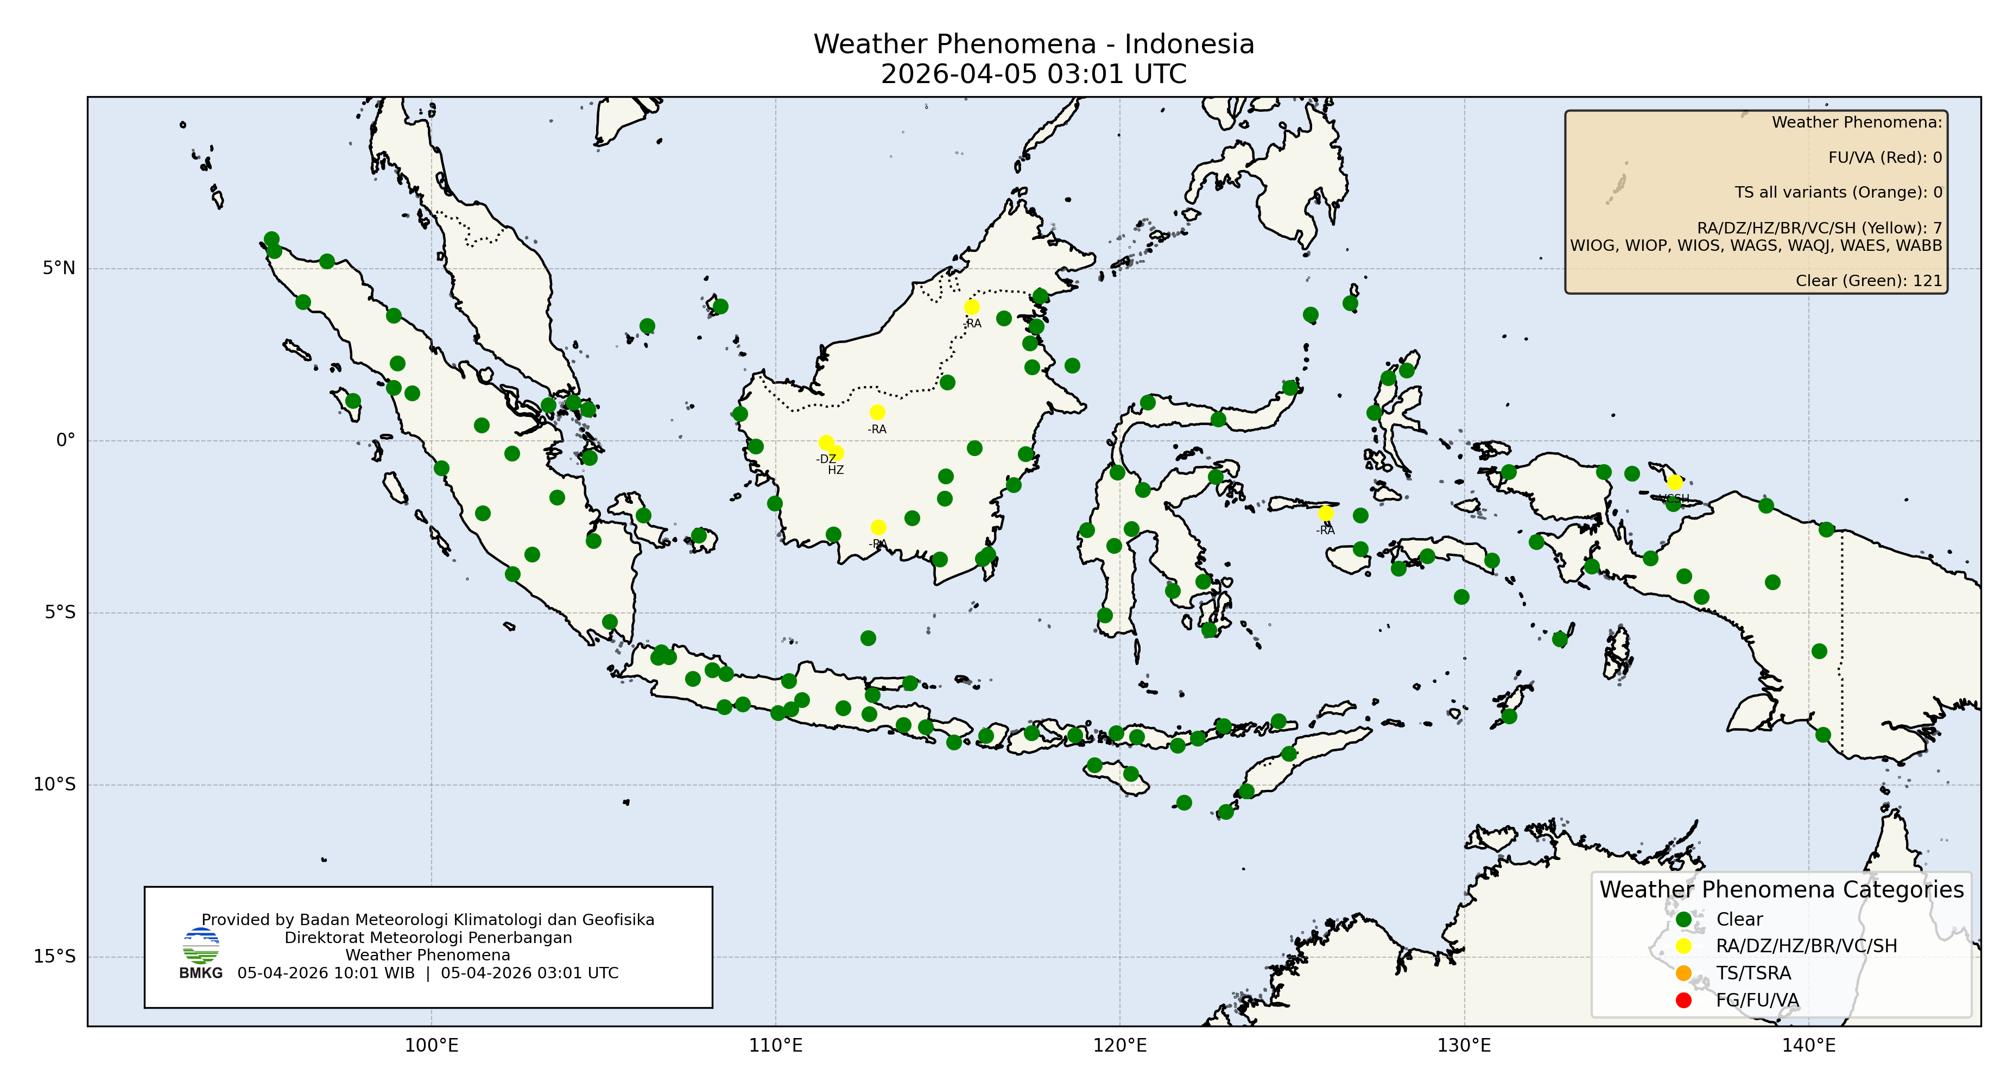
Kondisi cuaca terkini based on METAR

Slide 4
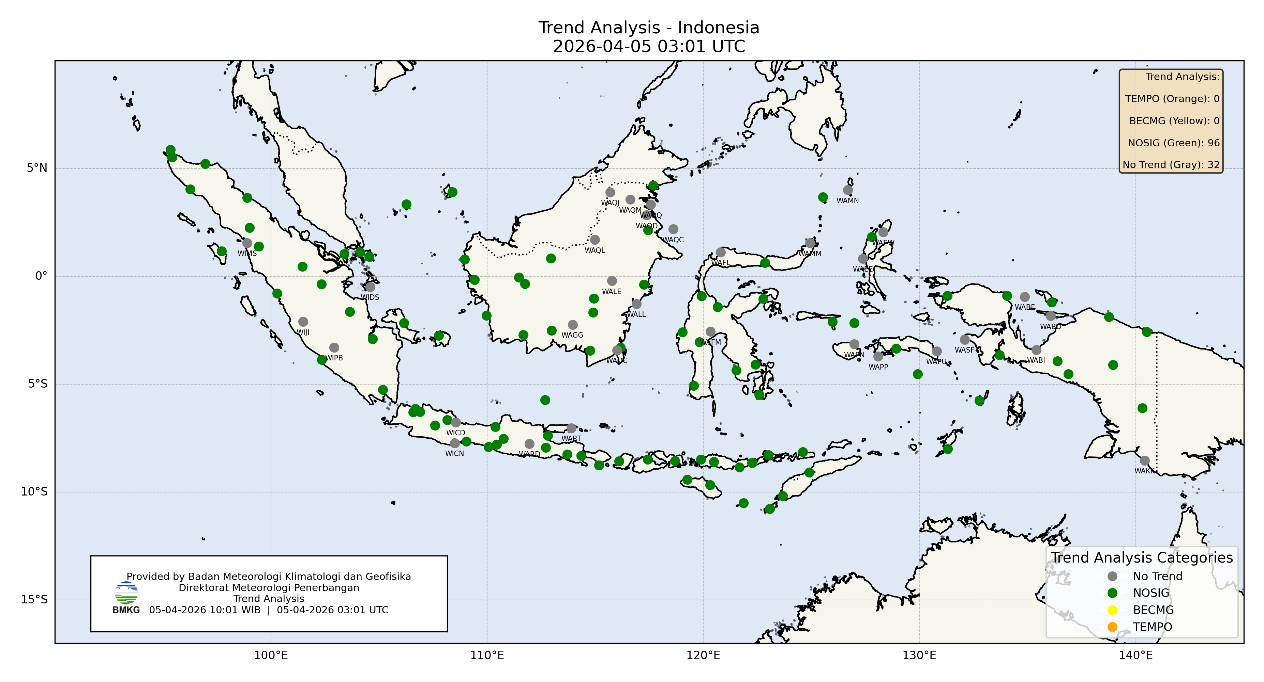
Trend berdasarkan METAR

Slide 5
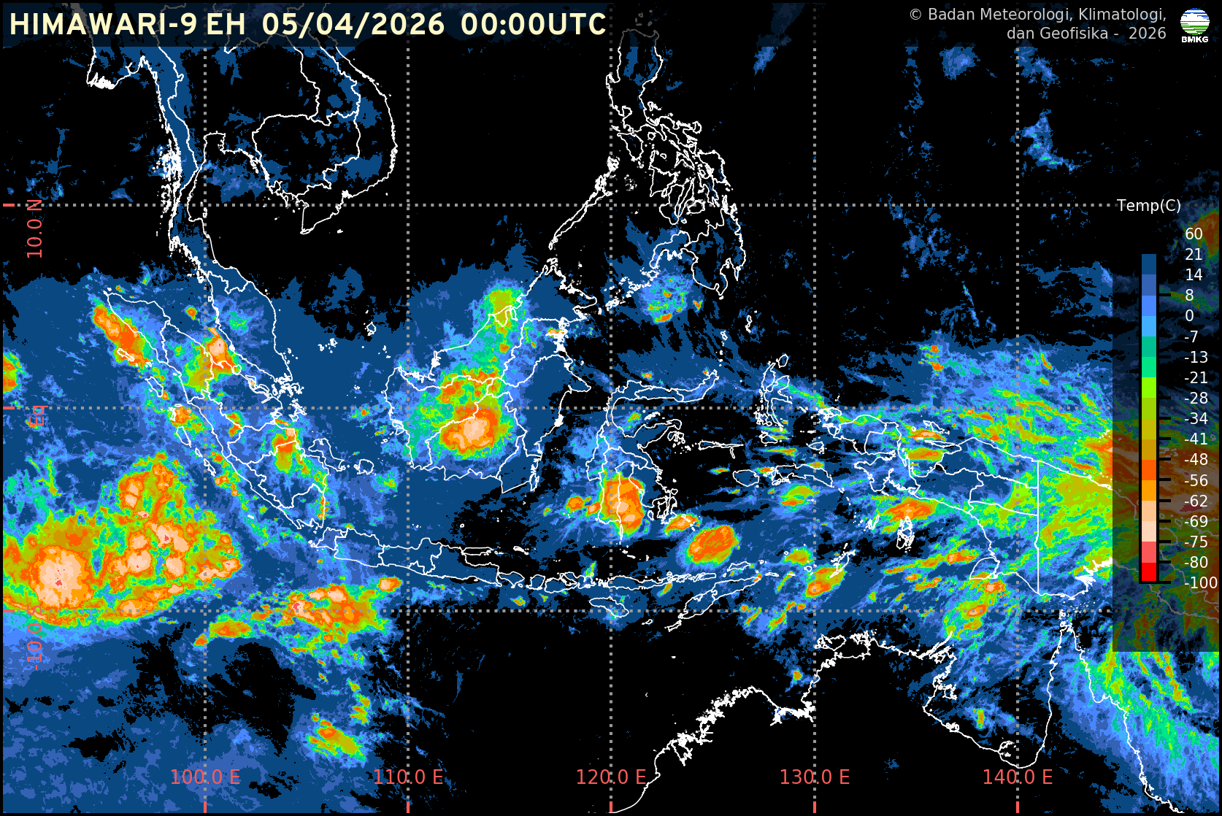
Awan berdasarkan Citra satelit cuaca

Slide 6
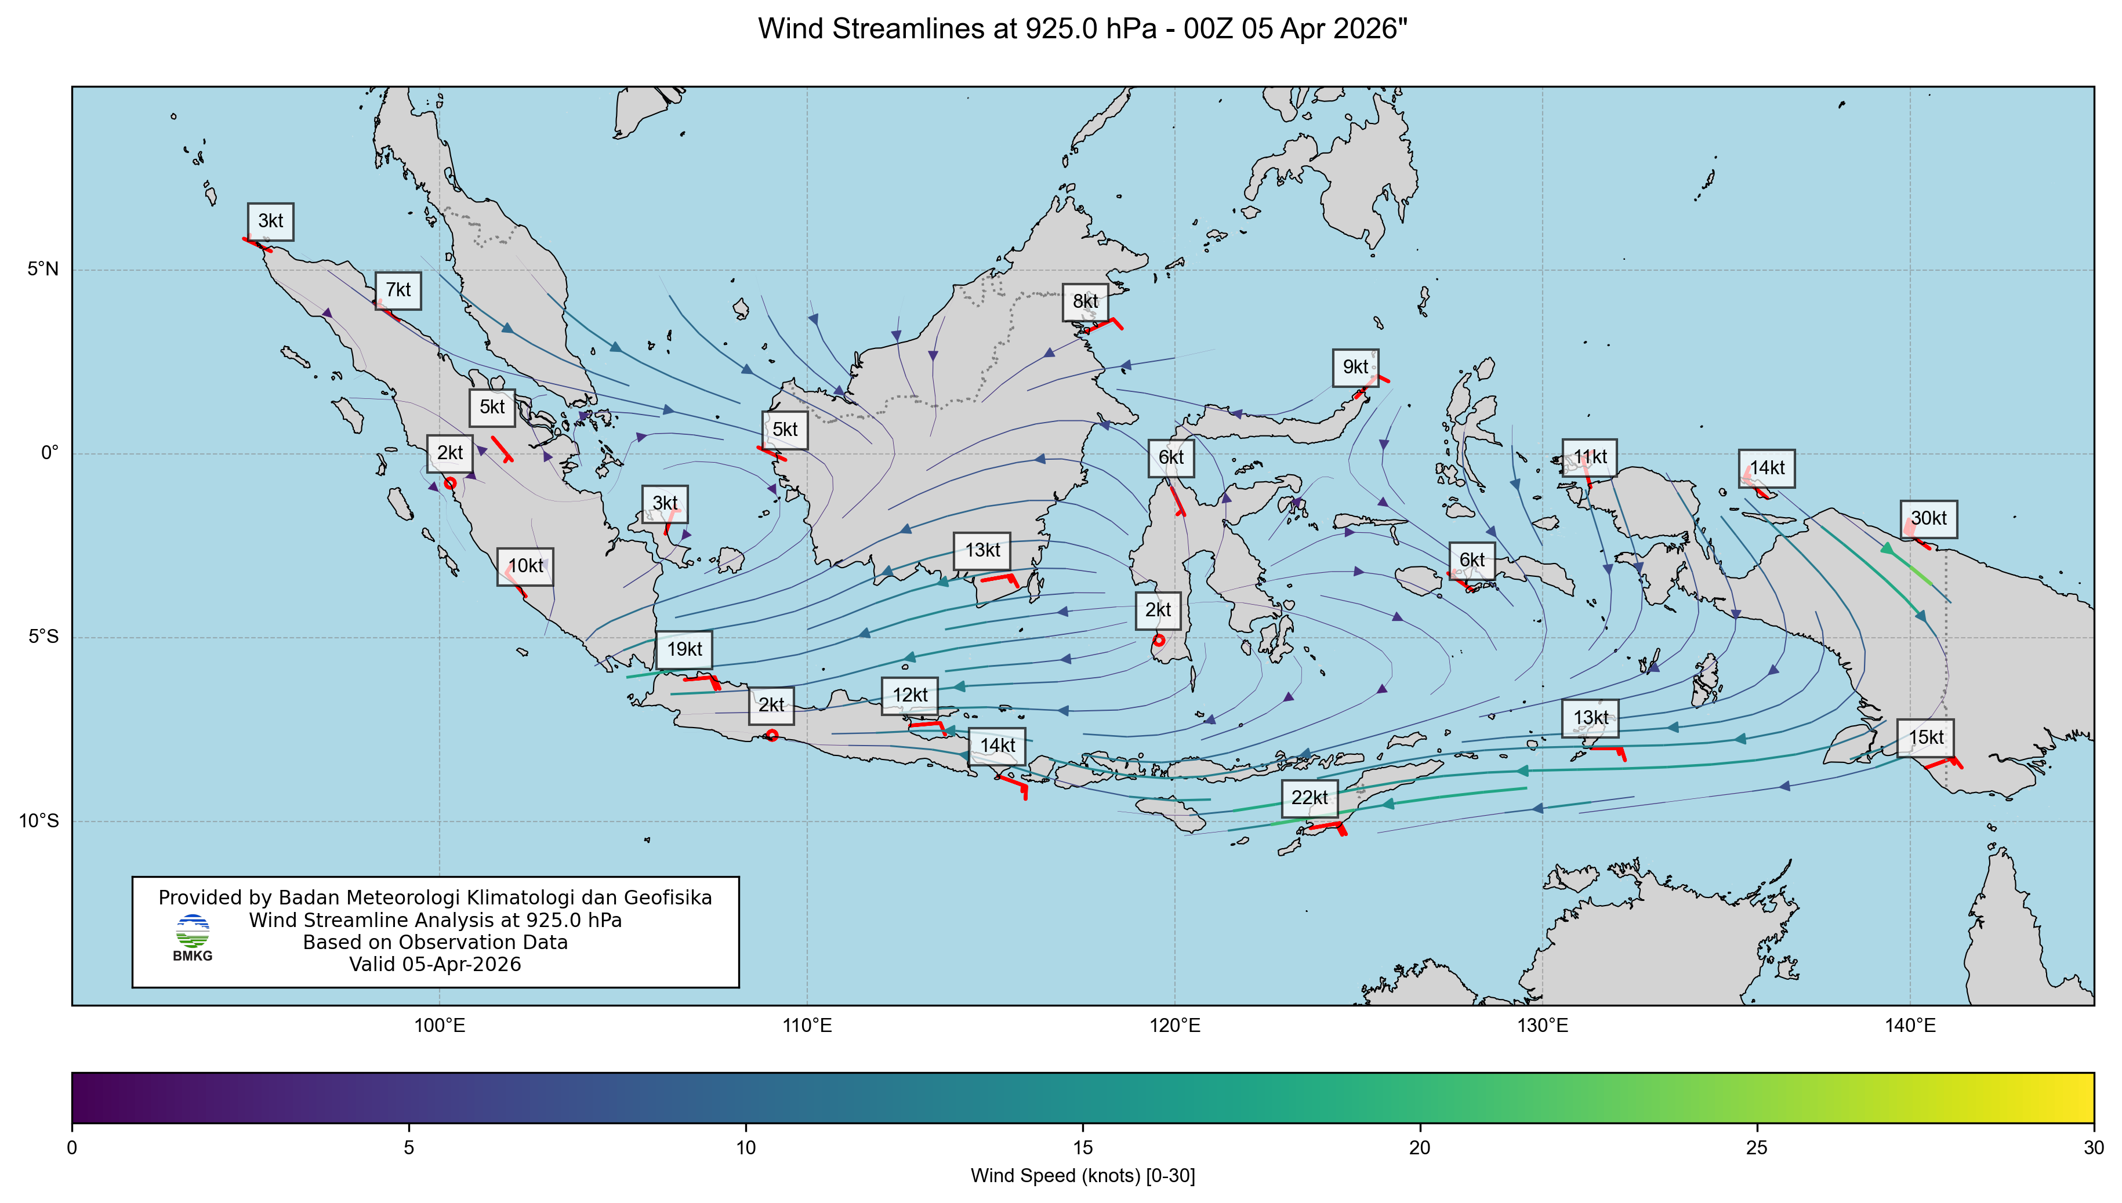
STREAMLINE 925 MB Based on RASON 00 UTC

Slide 7
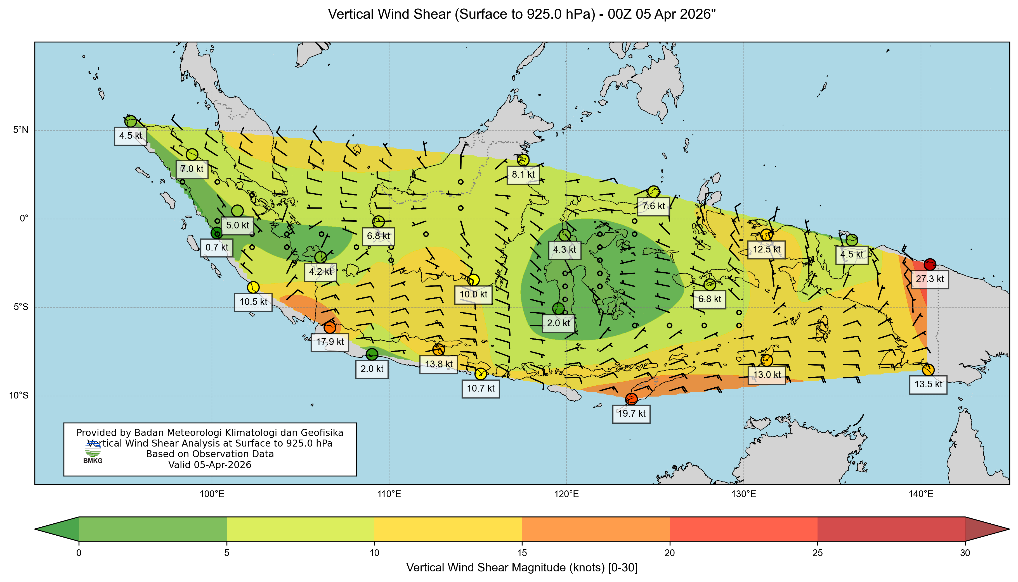
Vertical Windshear 925 Mb To Surface Based on RASON 00 UTC

Slide 8
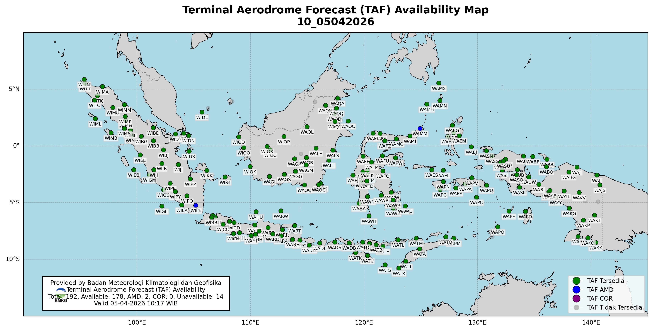

Slide 9
Daftar Bandar Udara yang tidak tersedia TAF
1,WITO,KUALA BATU,Sultan Iskandar Muda
2,WIDO,RANAI,Lanud Raden Sadjad
3,WARD,DHOHO,Dhoho
4,WAGP,PURUKCAHU,Beringin
5,WAGF,KUALA PEMBUANG,H. Asan
6,WAQD,TANJUNG HARAPAN,Tanjung Harapan
7,WAQL,LONG APUNG,Tanjung Harapan
8,WAQM,KOL. ROBERT ATTY BESSING,Tanjung Harapan
9,WAQJ,YUVAI SEMARING,Yuvai Semaring
10,WAON,TANJUNG WARUKIN,Syamsudin Noor
11,WATL,GEWAYANTANA,Gewayantana
12,WAFB,TORAJA,Toraja
13,WAEG,GAMAR MALAMO,Gamar Malamo
14,WAEW,PITU,Lanud Leo Wattimena
15,WAPU,KUFAR,Kuffar
16,WAPN,NAMNIWEL,Namlea
17,WAJI,MARARENA,Mararena
18,WAKP,KEPI,Mopah
19,WAVD,NOP GOLIAT DEKAI,Wamena
20,WAJO,OKSIBIL,Wamena

Slide 10
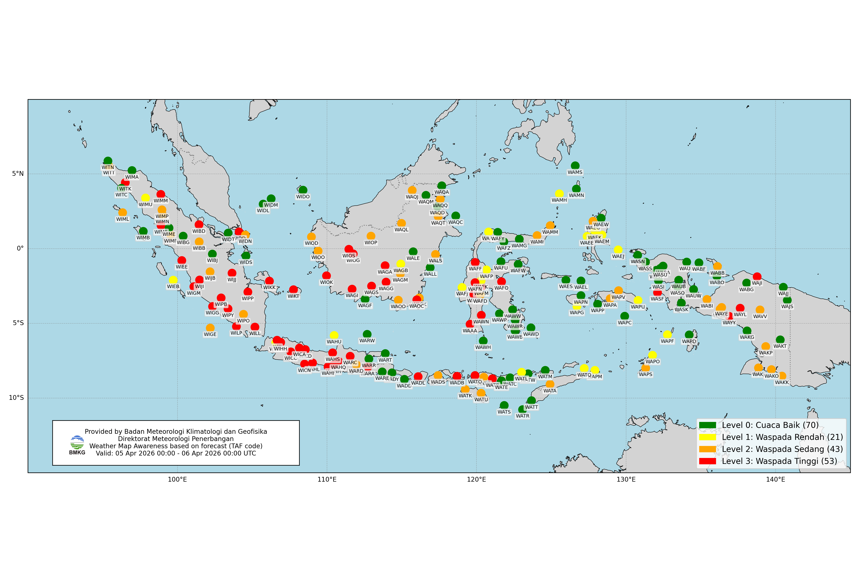

Slide 11
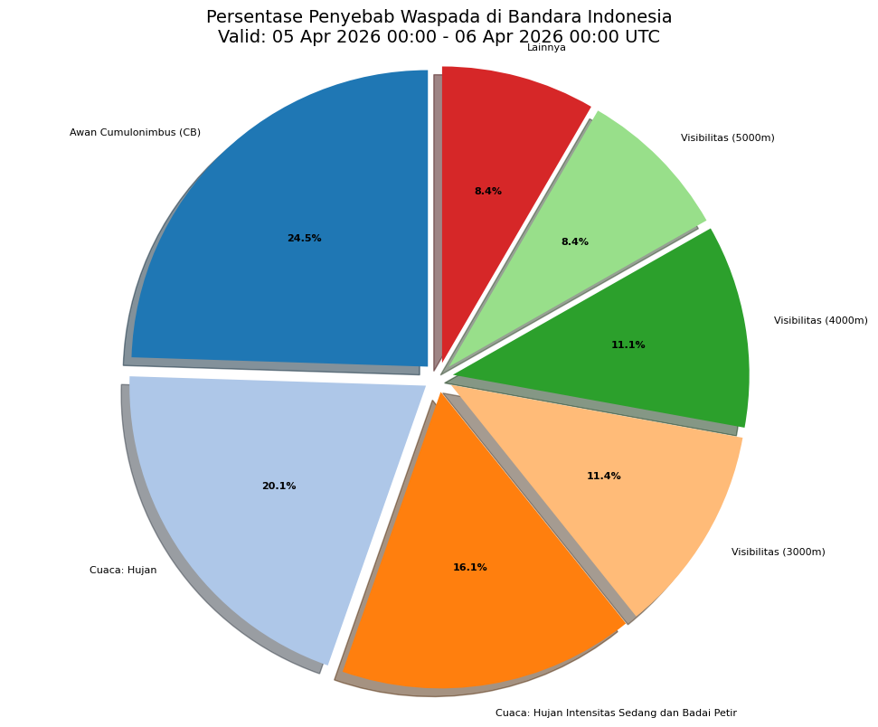

Slide 12
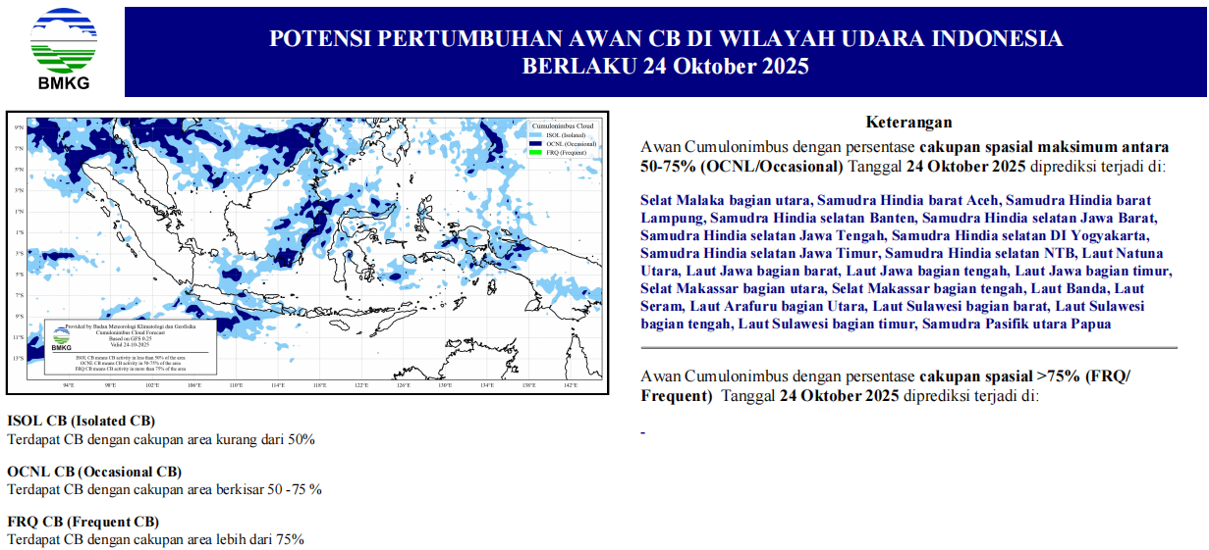
Potensi Pertumbuhan Awan Cb Di Wilayah Udara Indonesia

Slide 13
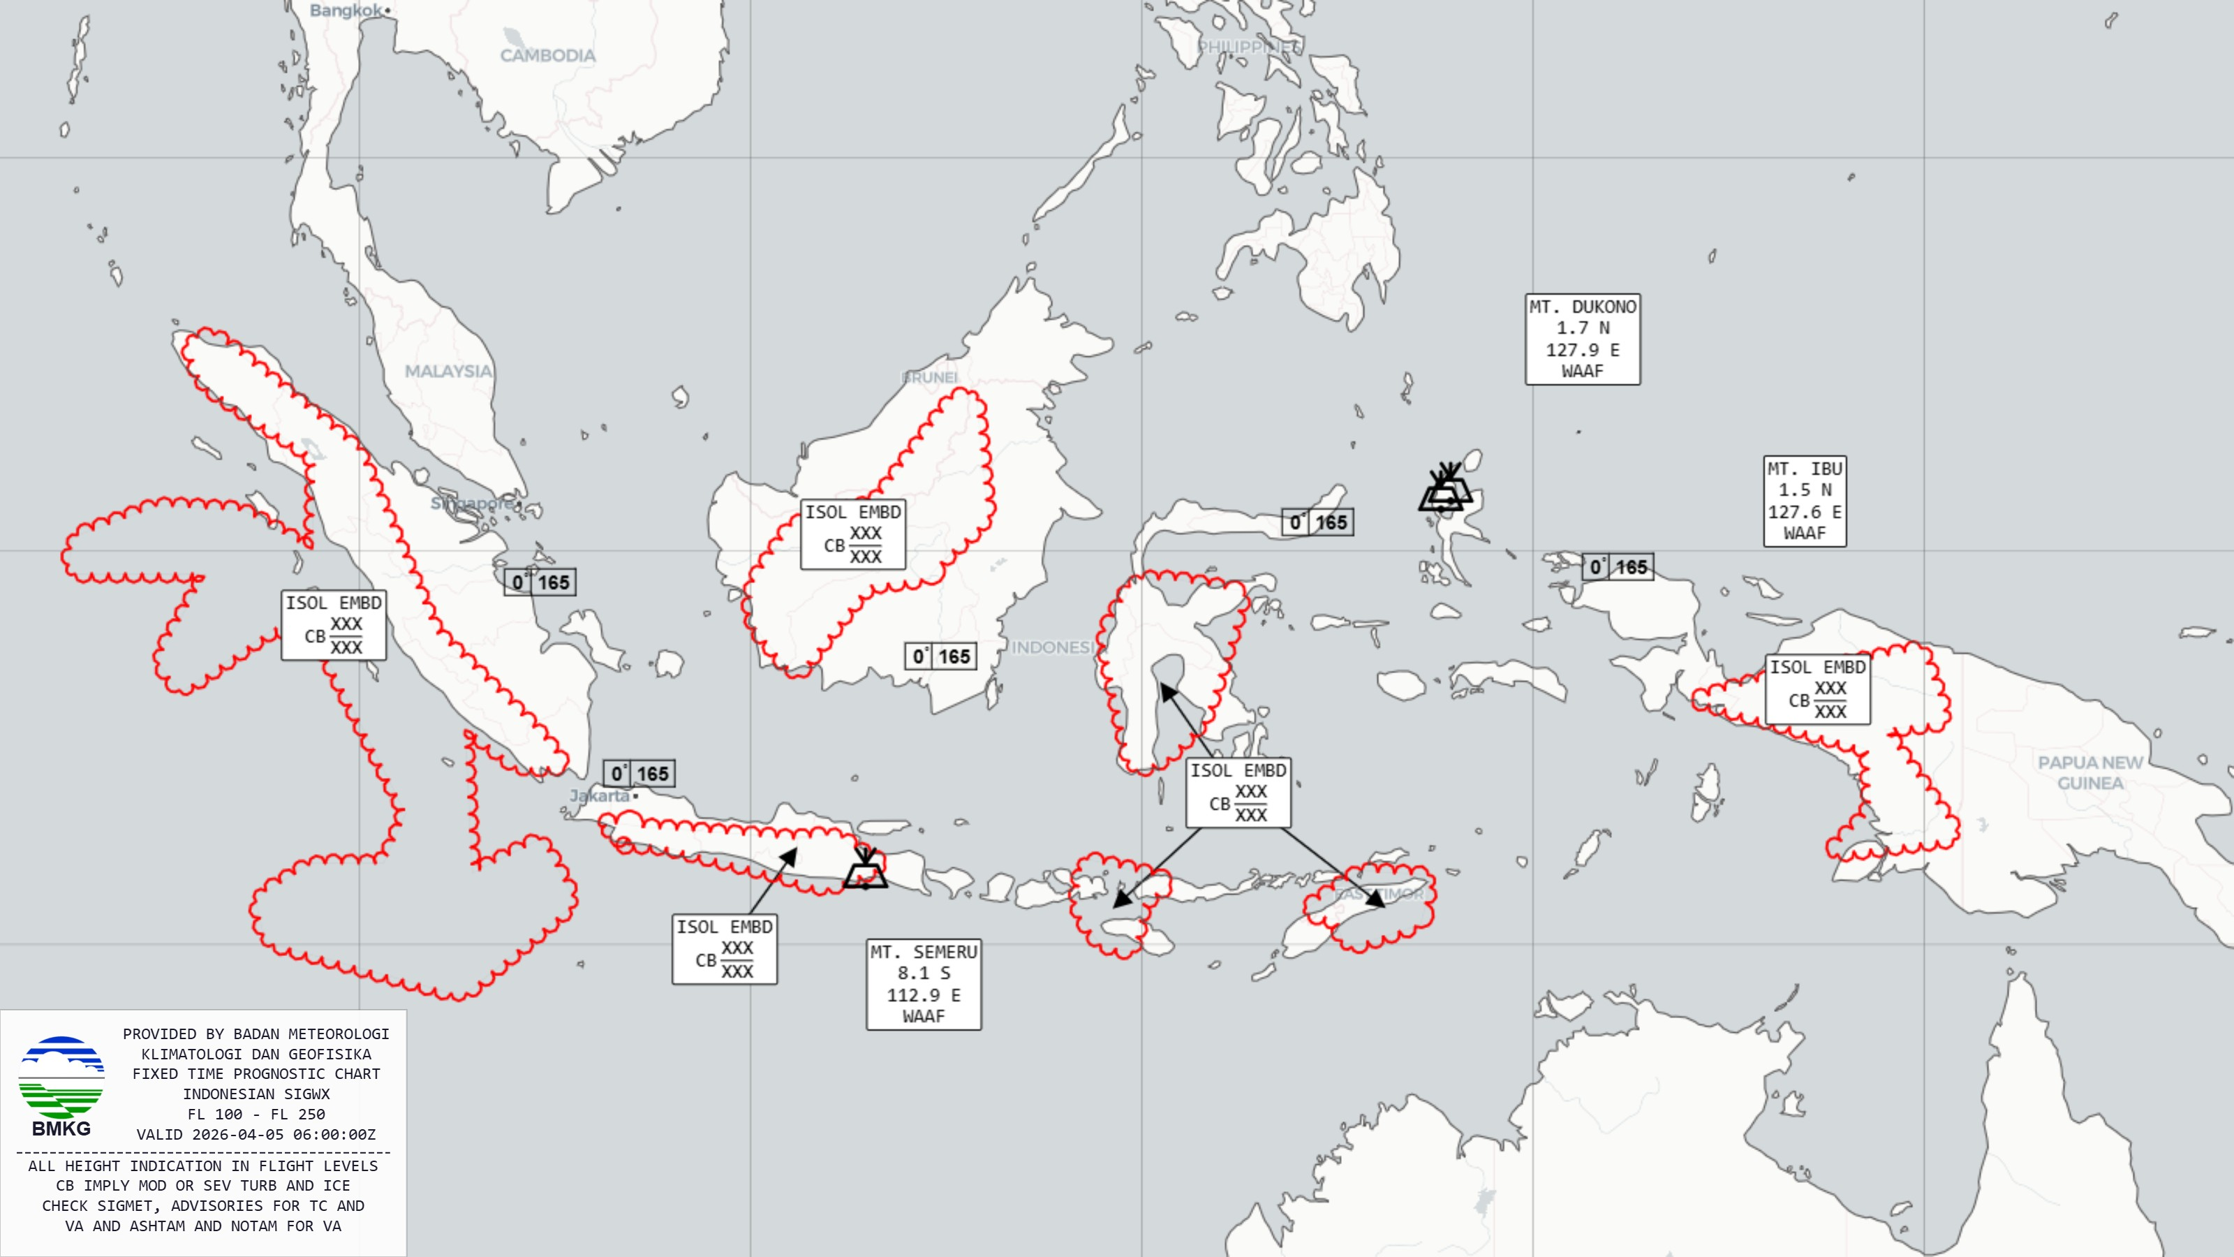

Slide 14
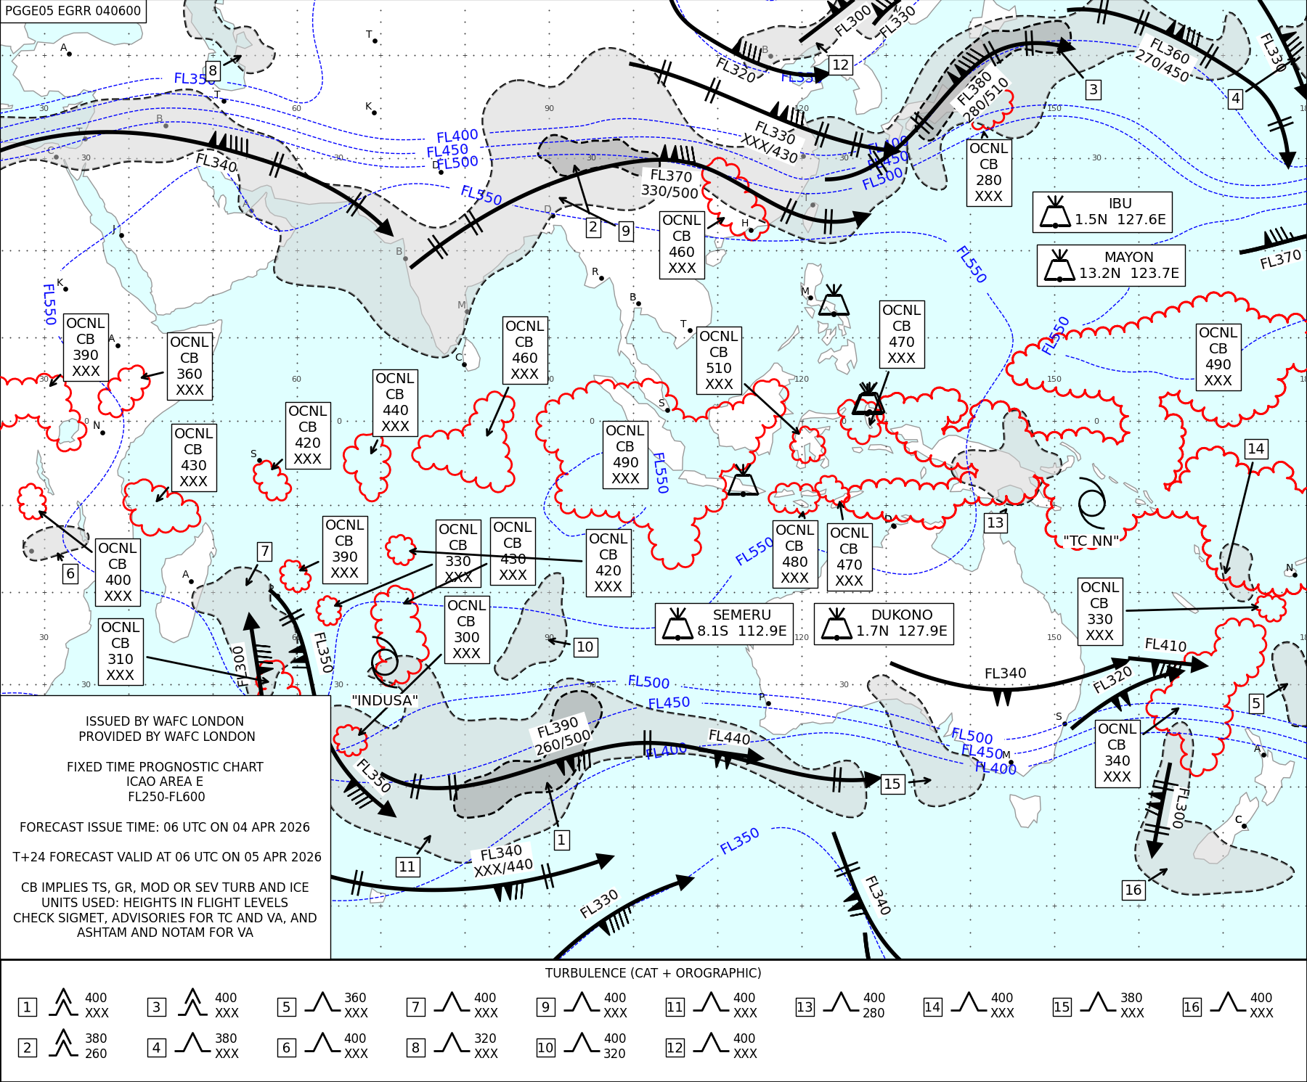
High Level SigWx 23 APRIL 2026, 06 UTC

Slide 15
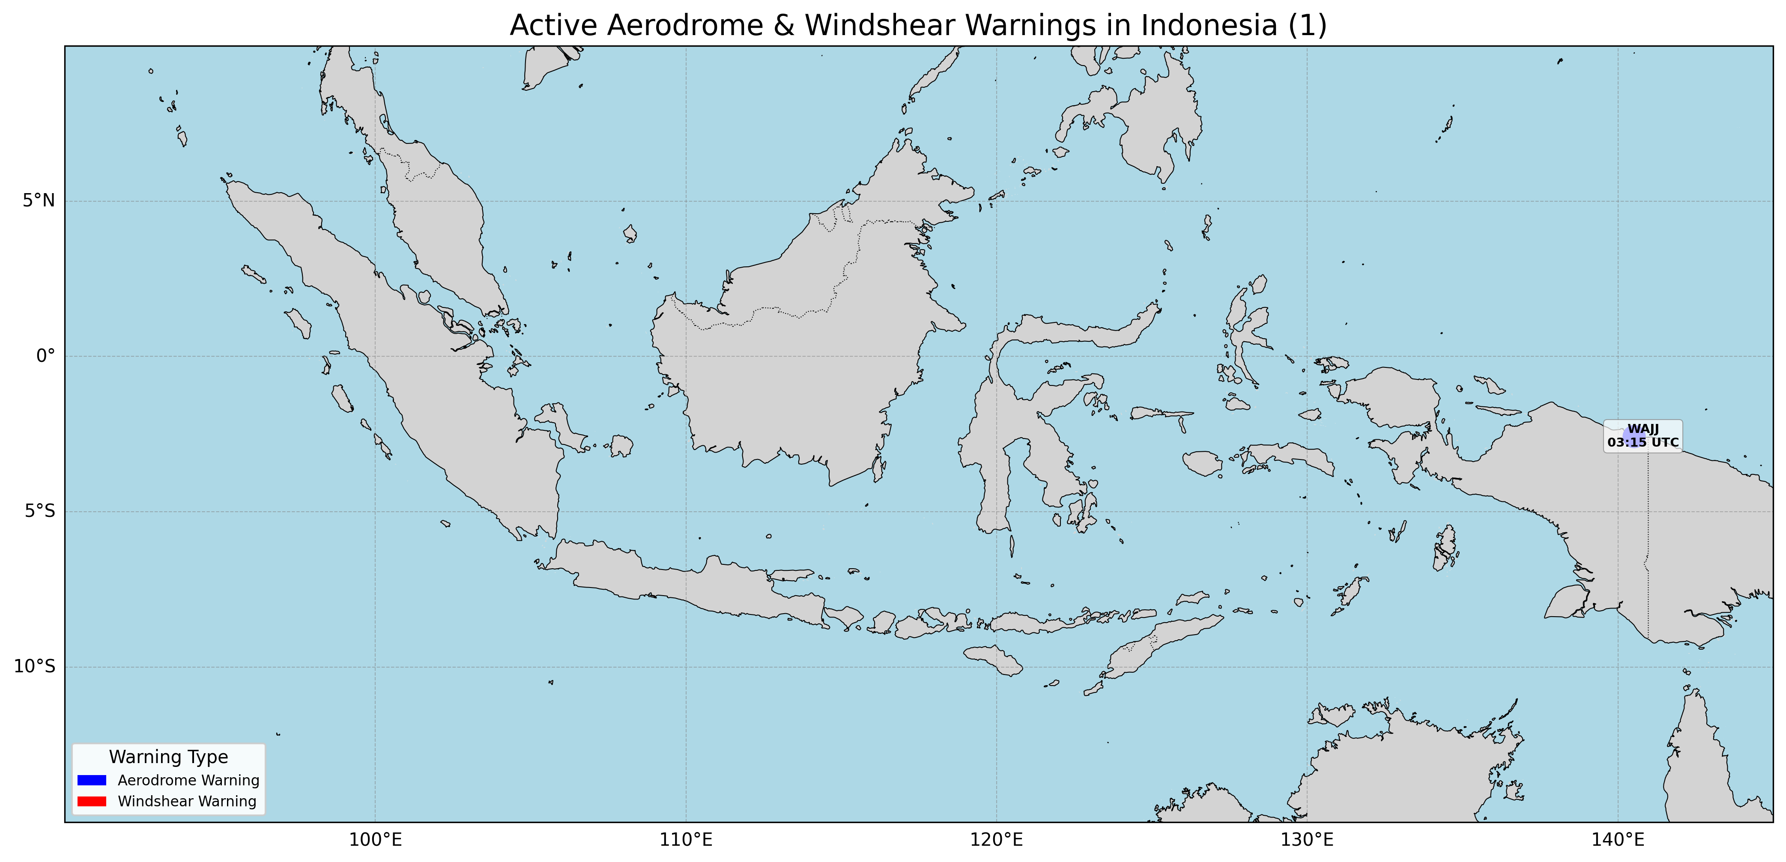
Distribusi Warning Aktif 05 April 2026

Slide 16
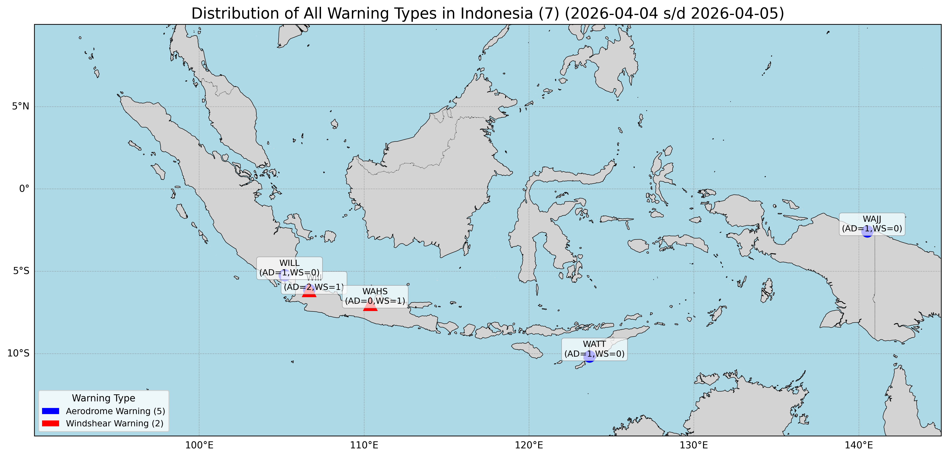
Rekapitulasi Warning 24 Jam Terakhir

Slide 17
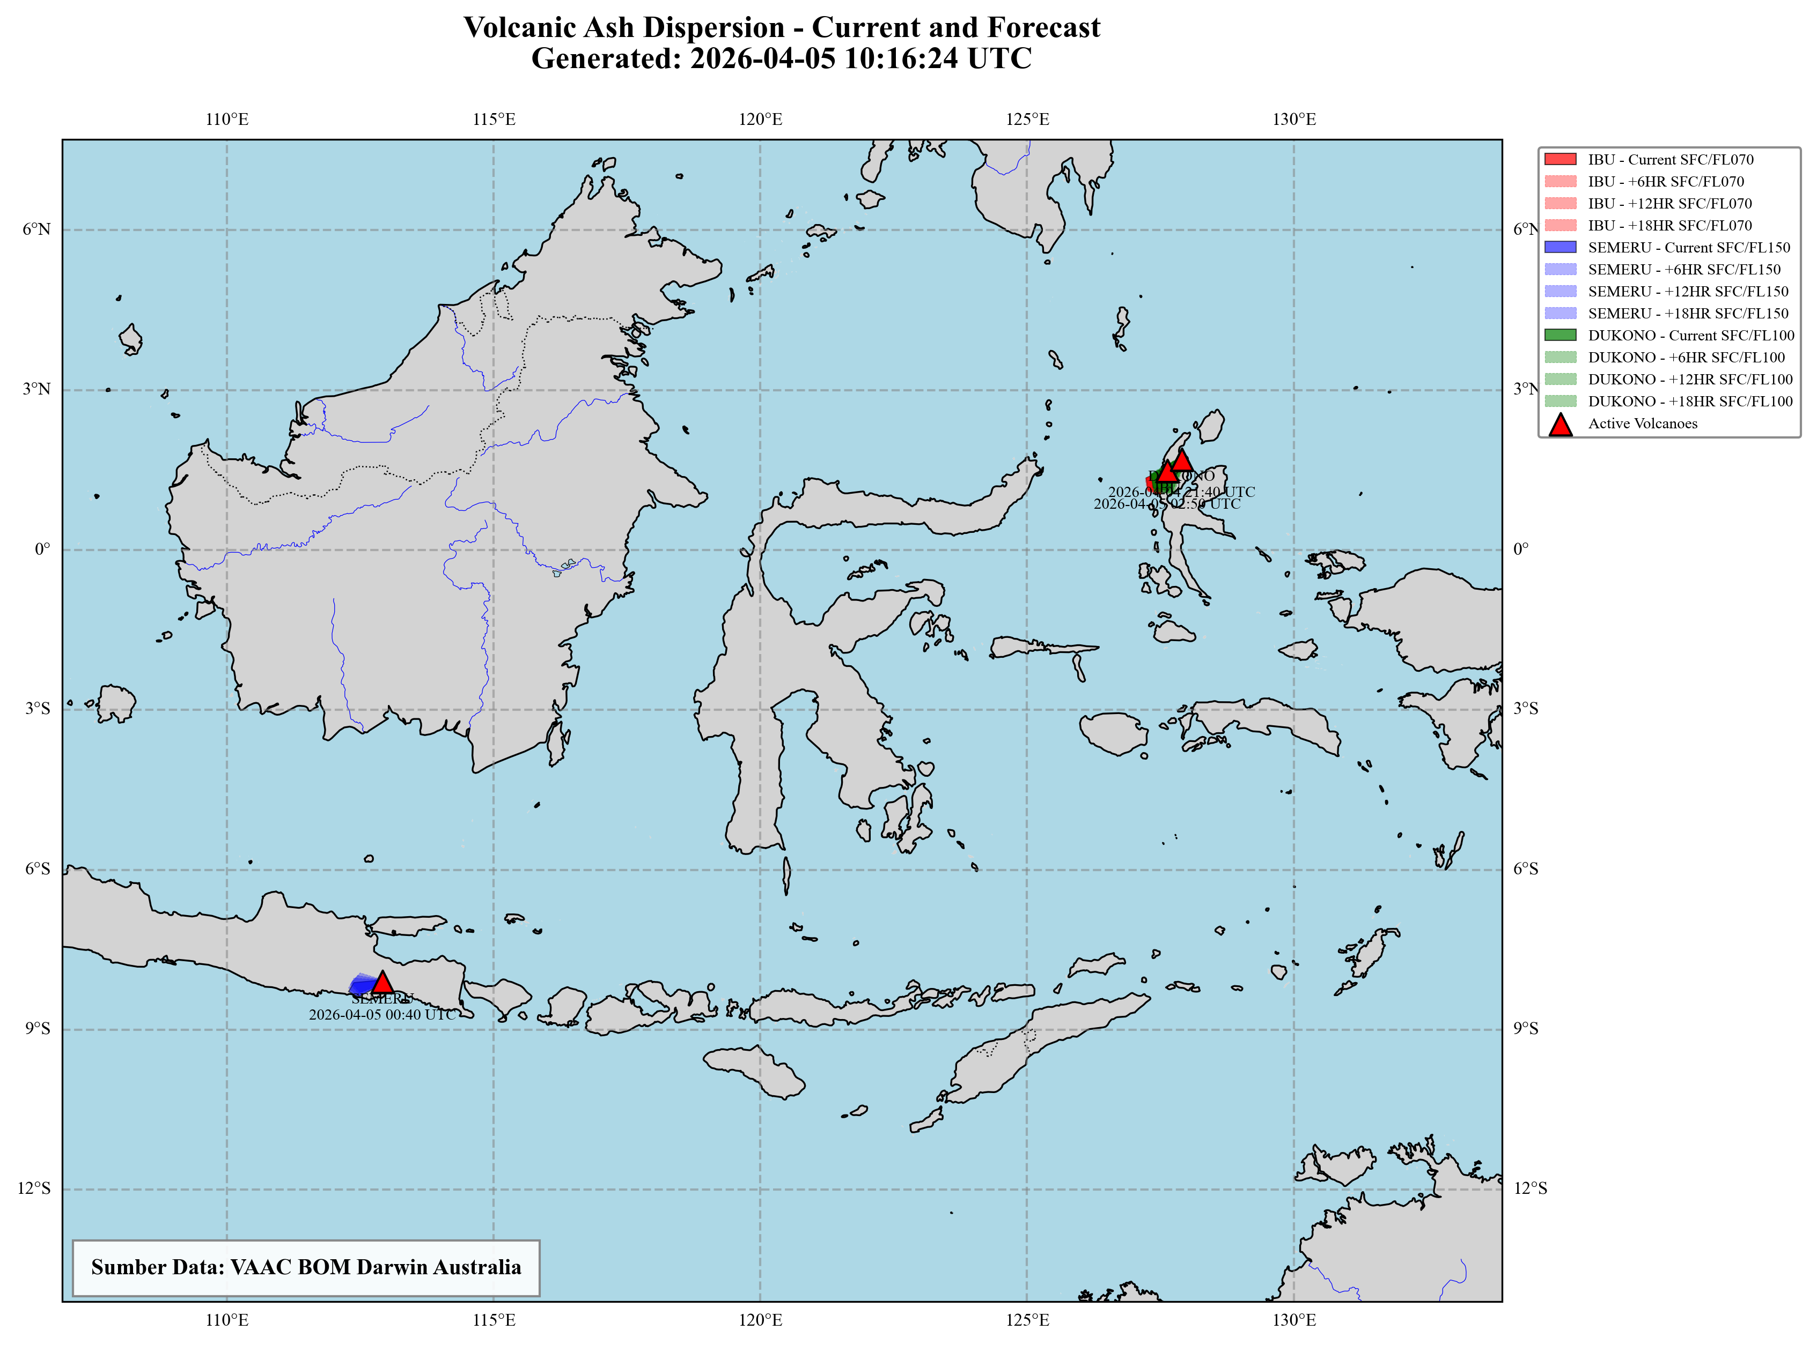
Sebaran Debu Vulkanik - Terkini dan Prakiraan

Slide 18
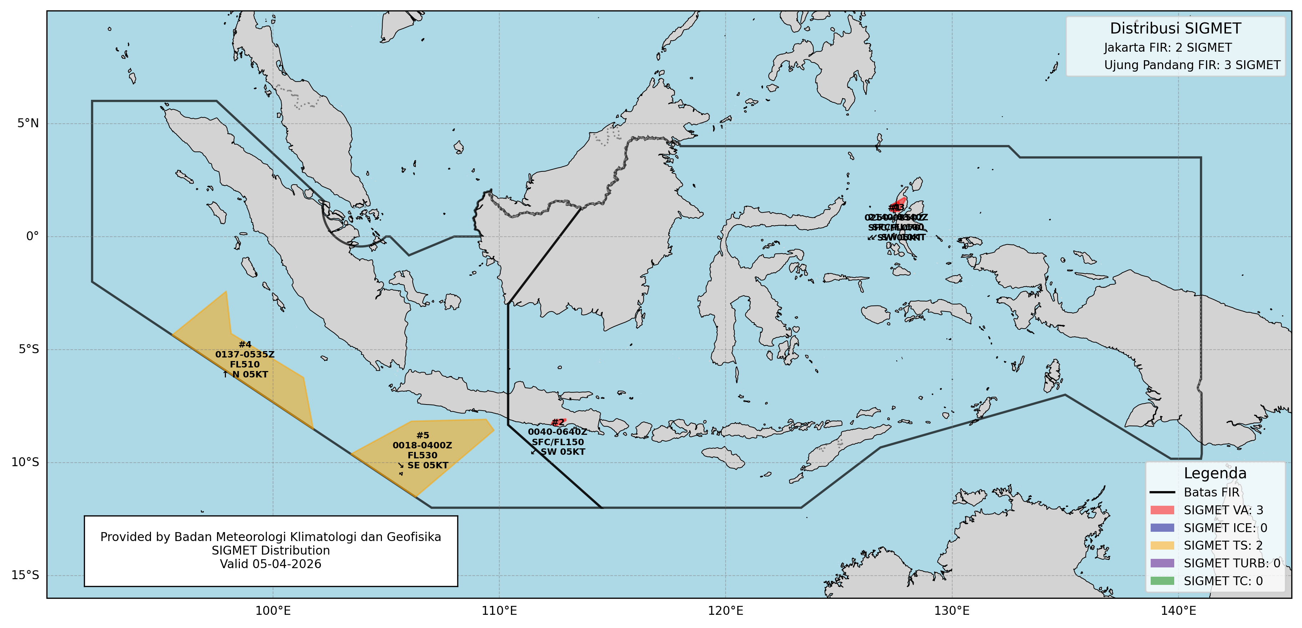
Distribusi SIGMET

Slide 19
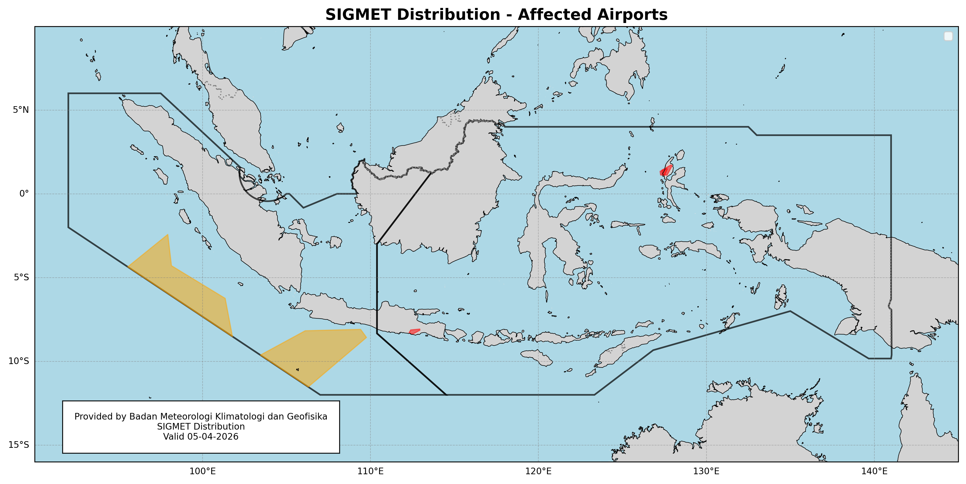
Bandara yang berada di polygon SIGMET

